Slide 1
المادة: فيزياء عامة
عدد الساعات: 3 نظري+ 2 عملي

Slide 2
المراجع :
الفيزياء العامة للجامعات
د.خضر الشيباني د.أسامة العاني
Physics for scientists and engineers Serway
للتواصل والمحاضرات

Slide 3
مفردات المنهج الذي سوف يتم تدريسه بإذن الله
الفيزياء والقياس
1-الكميات الفيزيائية الأساسية والمشتقة.
2- الوحدات( نظام الوحدات SI)
3-نظرية الأبعاد:
*التحقق من صحة القوانين الفيزيائية.
*استنباط بعض القوانين بسهولة.
*اشتقاق وحدات الثوابت التي تعتمد عليها العلاقات الرياضية المختلفة.
3- نظام الإحداثيات الكرتيزية والقطبية والعلاقة بينهما
4- المتجهات الكميات القياسية والمتجهه ومتجهة الوحدة وجمع المتجهات وتحليلها

Slide 4
الشغل والطاقة
الشغل المبذول بواسطة قوة ثابته.
الشغل المبذول بواسطة قوة متغيرة.
الشغل المبذول بواسطة زنبرك.
نظرية الشغل والطاقة الحركية.
الطاقة الكامنة.
القوى المحافظة والقوى غير المحافظة
طاقة المرونة الكامنة.
مبدأ حفظ الطاقة الميكانيكية.
قوانين الحركة
الحركة في بعد واحد:
1- الإزاحة، والسرعة الإتجاهية، السرعة والتسارع.
2-التمثيل البياني للحركة.“اختياري“
3- الحركة في بعد واحد بتسارع ثابت .“استنتاج معادلات الحركة الأربعة“
4- السقوط الحر للأجسام.
قوانين نيوتن
1- مفهوم القوة.
2- قانون نيوتن الأول والثاني والثالث.
3- تطبيقات على قوانين نيوتن ”الأجسام المتزنه، قوة الشد،انزلاق جسم على سطح مائل“، المصعد الكهربائي، قوانين
الإحتكاك

Slide 5
المرونة وقانون هوك
مقدمة عن المرونة.
الإجهاد(تعريفه وأنواعه)
الانفعال (تعريفه وأنواعه)
قانون هوك (تعريفه- منحنى المرونة)
معاملات المرونة
معامل ينج.
معامل المرونة القصي.
معامل المرونة الحجمي.
الزخم الخطي والتصادمات
كمية الحركة الخطية وحفظها.
الدفع وكمية التحرك الخطي.
التصادم
التصادم المرن وغير المرن
الحركه الدورانيه
الإزاحة الزاويه
السرعه الزاويه
التسارع الزاوي
معادلات الحركه الدورانيه
العلاقه بين الكميات الزاويه والخطيه
طاقة الحركه الدورانيه
حساب عزم القصور
ميكانيكا الموائع
الضغط
تعريفه وأجهزة القياس.
تغير الضغط مع العمق.
قاعدة باسكال وتطبيقاتها.:
الأواني المستطرقة.
المكبس الهيدروليكي.

Slide 6
الموائع الساكنة:
قوة الطفو“قاعدة ارخميدس“
التوتر السطحي:
كيف تنشأ ظاهرة التوتر السطحي.
إظهار قوة التوتر السطحي عملياً.
الخاصية الشعرية وزاوية التلامس.
انتشار السوائل عند التلامس.
تعيين التوتر السطحي بطريقة الخاصية الشعرية.
الموائع المتحركة:
الانسياب الخطي ومعادلة الاستمرارية.
معادلة برنولي ”استنتاجها“
تطبيقات على معادلة برنولي:
انسياب سائل من خزان به فتحة جانبية.
مقياس فنتوري.
تطبيقات أخرى ” المرذاذ ونظرية الطيران“
4- اللزوجة:
تعريفها.
تعيين لزوجة السائل بطريقة ستوك.

Slide 7
الفيزياء و القياس
Physics and Measurement
يهتم علم الفيزياء بفهم الظواهر الطبيعية التي تحدث في الكون. ومثل العلوم الأخرى فإنه يعتمد على كل من الملاحظات العملية والقياسات الكمية. حيث يعتمد بشكل أساسي على عدد محدد من القوانين الأساسية (fundamental laws) التي تحكم ظاهرة طبيعية ما لتطوير النظريات التي يمكن أن تتنبأ بنتائج التجارب المستقبلية.
الفيزياء الكلاسيكية (classical physics) هي كل الفيزياء التي طورت قبل 1900م.
أما الفيزياء الحديثة (modern physics) فقد بدأت بداية القرن العشرين. وذلك لأن هناك بعض الظواهر لا يمكن تفسيرها باستخدام نظريات الفيزياء الكلاسيكية.

Slide 8
الكميات الفيزيائية-المفاهيم الرئيسية:
Physical Quantities-Basic Concepts
علم الفيزياء هو العلم الذي يبحث في الظواهر الطبيعية وصفاً وفهماً وتحليلاً.
وذلك من خلال المشاهدة والتجربة والقياس.
علم الفيزياء والرياضيات مرتبطان ببعضهما وذلك لأن فهم الغلاقات الرياضية يبسط على الدارس فهم ووصف كثير من الظواهر الفيزيائية .
الكميات الفيزيائية يجب أن تكون قابلة للقياس

Slide 9
Units and Measurment
الوحدات والمقاييس
علم الفيزياء هو العلم الذي يبحث في الظواهر الطبيعية وصفاً وفهماً وتحليلاً.
نصف هذه الظواهر بدلالة كميات فيزيائية.

Slide 10
الكميات الفيزيائية
Physical Quantities
الكميات الفيزيائية
المشتقة
Derived
Physical Quantities
الكميات الفيزيائية الأساسية
Fundamental Physical Quantities

Slide 11
الكميات الفيزيائية الأساسية:
Fundamental Physical Quantities
هي الكمية الفيزيائية التي تعرف بمقدار واحد فقط، أي أنها لا تحتاج إلى كمية أخرى لتعريفها.
الكميات الأساسية السبعة:
1-الطول 2-الكتلة 3-الزمن 4-درجة الحرارة 5-شدة التيار الكهربي 6-شدة الإضاءة
7-كمية المادة.

Slide 12
الكميات الفيزيائية المشتقة:
Derived Physical Quantities
هي التي يتم استنتاجها من الكميات الأساسية بحيث تحتاج في تعريفها إلى أكثر من كمية أساسية.
أمثلة على الكميات المشتقة
الكثافة = الكتلة / الحجم
السرعة = المسافة / الزمن
التسارع = السرعة / (الزمن) ²
القوة = الكتلة * التسارع

Slide 13
س - كيف يتم تحديد الكميات الفيزيائية؟؟
ج - لتحديد الكميات الفيزيائية لابد من تحديد وحدات لقياسها.

Slide 14
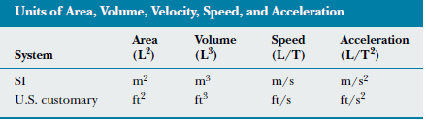
تنقسم الوحدات إلى قسمين:
1- وحدات عيارية Standard units :
و هي الوحدات الخاصة بتحديد الكميات الفيزيائية الأساسية.
2- وحدات مشتقة (ثانوية) derived units :
و هي الوحدات الخاصة بتحديد الكميات الفيزيائية المشتقة.
وسوف نتبع النظام الدولي للوحدات system international SI

Slide 15
الكميات الفيزيائية الأساسية The Basic Physical Quantities
البعد
L
M
T
θ
الوحدة حسب SI
m
kg
s
K
الرمز
L, h, d, r, x
m
t
T
الكمية
الطول
الكتلة
الزمن
درجة الحرارة
L = [d]
T = [t]
M = [m]
θ = [T]

Slide 16
الحل : نعم ومعامل التحويل بينهم 10⁵ لأن القوة= الكتله في التسارع وبالتالي تحويل الكتله من كجم الى جم نضرب في 1000 والتسارع = سرعه/ زمن ، والسرعه = مسافة/ الزمن وللتحويل من متر الى سم نضرب في 100 لذلك التحويل من النيوتن نظام ( كجم .متر.ثانيه ) الى الداين نظام ( جم. سم.ثانيه) نضرب في 10⁵
هل العبارة التاليه صحيحه (النيوتن ، الداين هما وحدة للقوة ) ؟ وضحي ؟

Slide 17
أجزاء الوحدة ومضاعفاتها
Abbreviation | Prefix | Power
f | Femto | 10⁻¹⁵
p | Pico | 10⁻¹²
n | Nano | 10⁻⁹
μ | Micro | 10⁻⁶
m | Milli | 10⁻³
c | Centi | 10⁻²
d | Deci | 10⁻¹
k | Kilo | 10³
M | Mega | 10⁶
G | giga | 10⁹

Slide 18
One year = 3.2x10⁷ s
3.2x10⁷ s = 32 x10⁶ s = 32 Ms
Diameter of a hydrogen atom = 1x10⁻¹⁰ m
1x10⁻¹⁰ m = 0.1x10⁻⁹ m = 0.1 nm

Slide 19


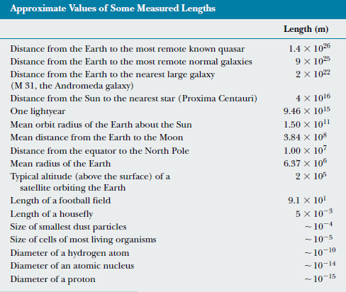
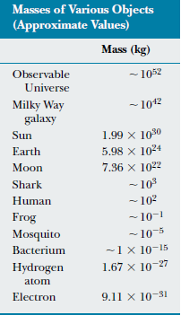
أمثـــــــلة :
المسافة بين الأرض و الشمس =
قطر نواة الذرة =

Slide 20
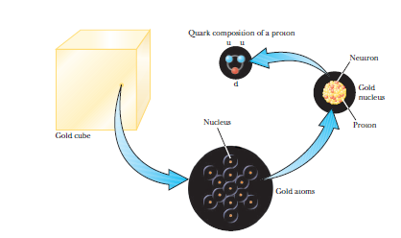
بناء كتلة المادة
The Building Blocks of Matter
Mass=1kg

Slide 21
الكثافة Density
كتلة ما تحتويه المادة في وحدة الحجوم، والذي يعبر عنه دائماً بالكتلة لوحدة الحجوم.

Slide 22
لماذا الاختلاف بين كثافة الالمنيوم والرصاص
والاختلاف بين كثافة الألمنيوم والرصاص يرجع نتيجة لإختلاف كتلة الذرة Atomic Mass في الجزئ،العدد الكتلي لعنصر ما هو متوسط كتلة ذرة في عينة من العنصر والتي تحتوي على جميع نظائر العنصر.
في الفيزياء الذرية والنووية فتعطى وحدة الكتلة الذرية U بالمقدار التالي:
1U=1.6605x10⁻²⁷ Kg
Proton mass =1.0073U
Neutron mass= 1.0087U
في الفيزياء الجزيئية يعبر عن الكتلة بوحدة المول وهي كتلةالمادة التي تختوي على عدد افوجادرو من الجزيئات

Slide 23
نظرية الأبعاد:
تستخدم لإثبات صحة المعادلات الفيزيائية.
معرفة وحدات كمية فيزيائية مجهولة.
يرمز للبعد بـ [ ] و تدل فقط على بعد الكمية
و ليس على وحدتها أو قيمتها.

Slide 24
البعد | الرمز | الوحدة الدولية SI | الكمية الفيزيائية
[L] | l, r, h ... | متر m | الطول
[M] | m, y .... | كيلو جرام kg | الكتلة
[T] | t, s..... | ثانية s | الزمن

Slide 25
السرعة الابتدائية
1- التحقق من صحة معادلة:
السرعة النهائية
الزمن
التسارع (العجلة)
Solution:

Slide 26








2- استنتاج معادلة فيزيائية
أو كمية فيزيائية.
باستخدام نظرية الابعاد نستطيع أن نكتب
وبالمطابقة بين طرفي المعادلة للبعد [L]نجد
وبالمطابقة بين طرفي المعادلة للبعد [T]نجد

Slide 27
المتجهات Vectors
الكميات القياسية والكميات المتجهة Vector and Scalar
جميع الكميات الفيزيائية (أساسية أو مشتقة) يمكن تقسيمها إلى نوعين، النوع الأول الكميات القياسية scalar والنوع الثاني الكمية المتجهة . vector
الكمية القياسية SCALAR QUANTITIES :
A scalar quantity has only magnitude and no direction.
Examples
Mass = 20 g
Time = 20.0 s
Temperature = 20ºC
Speed = 20 m/s
غير مرتبطة بالاتجاه أي انها مجرد مقادير

Slide 28
الكمية المتجهةVECTOR QUANTITIES :
A vector quantity has both magnitude and direction.
Examples
Velocity السرعة = 25 m/s
Force القوة …
Accelerated التسارع

Slide 29
يجب أن يكون معلوما لدينا أن التعامل مع الكميات القياسية يختلف عنه في الكميات المتجهة فمثلاً لإيجاد المحصلة للكميات القياسية يتم التعامل جبرياً فمثلاً شخص يمتلك 15 قطعة نقدية واكتسب 5 قطع أخرى ثم خسر 3 قطع منها فتكون محصلة ما معه 17 قطعة، أما في الكميات المتجهة يكون التعامل اتجاهياً فمثلا إذا كان هناك جسم أثرت عليه ثلاثة قوى فالمحصلة تعتمد على اتجاه كل قوة وقد نحتاج إلى عمل تحليل للمتجهات لإيجاد المركبات الرئيسية والمركبات الأفقية ثم نحسب المحصلة ونحدد اتجاهها، لذا فإن التعامل مع الكميات المتجهة في الأغلب يكون أصعب قليلاً منها في التعامل مع الكميات القياسية.

Slide 30
طريقة تمثيل المتجه:
*رمزه:
*تمثيله بيانياً: يمثل بسهم بحيث يتناسب طوله مع قيمته.

Slide 31
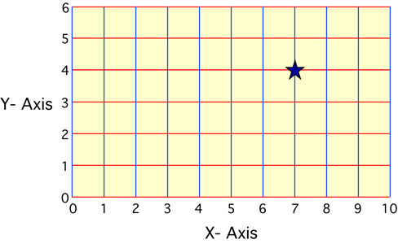
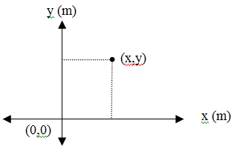
نظام الإحداثيات Coordinate system
نحتاج في حياتنا العملية إلى تحديد موقع جسم ما في الفراغ سواءً كان ساكناً أم متحركاً، ولتحديد موقع هذا الجسم فإننا نستعين بما يعرف بالإحداثيات وهناك نوعان من الإحداثيات التي سوف نستخدمها وهما:
1-الاحداثيات الكارتيزية: الإحداثيات الكارتيزية في بعدين موضحة في الشكل التالي. وتتكون الاحداثيات هذه من محورين x و y متعامدين ومتقاطعين عند النقطة (0,0) والتي تسمى نقطة الأصل origin point يتم وضع اسم كل محور ليدل على الكمية الفيزيائية التي يحددها والوحدة المستخدمة للقياس. تحدد اية نقطة على هذه الاحداثيات بـ (XY).

Slide 32
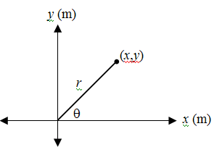
الإحداثيات القطبية The polar coordinates
في بعض الأحيان يكون من الأنسب استخدام نظام محاور آخر مثل نظام المحاور القطبية والذي يحدد بالمسافة r والزاوية θ التي يصنعا مع المحور الأفقي. وتتحدد أي نقطة على هذه الإحداثيات بـ (r , θ)
و تستخدم الإحداثيات القطبية عند تحليل المتجهات و التي تصنع زاوية مع المحور
الأفقي.

Slide 33
العلاقة بين الاحداثيات الكارتيزية والقطبية (تحليل المتجهات)
بقسمة المعادلتين:
r
Y
θ
X

Slide 34
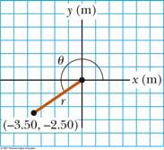
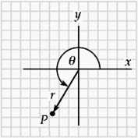
تمرين (1):
أوجدي الإحداثيات القطبية للنقطة الممثلة في الشكل.
تمرين (2):
أوجدي الإحداثيات الكرتيزية للنقطة حيث r=5.5m, θ=240º.

Slide 35
الحل:
مثال :
أوجدي الإحداثيات القطبيه وذلك للنقطه التي احداثياتها الكارتيزيه (-4 ,-2.5)؟

Slide 36
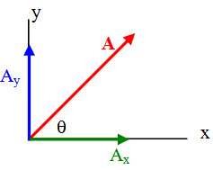

مركبات المتجه Component of vector
أي متجه A يقع في الإحداثيات الكارتيزية x,y يمكن تحليله إلى مركبتين. المركبة الأولى في اتجاه محور x وتسمى المركبة الأفقية والمركبة الثانية في اتجاه المحور y وتسمى المركبة الرأسية
A_{x}=A cosθ A_{y}=A sinθ تحسب المحصلة من القانون التالي

Slide 37
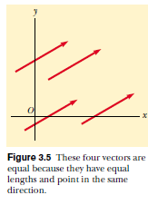
تتساوى المتجهات اذا كان لهما نفس المقدار والإتجاه

Slide 38
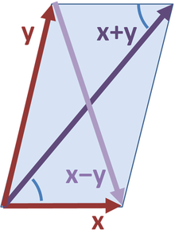
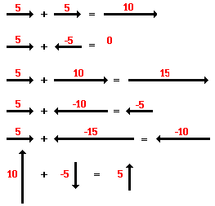
جمع المتجهات

Slide 39
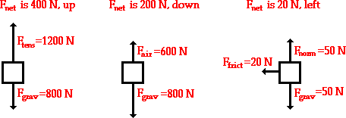
احسبي القوة المحصله لكل حاله ؟

Slide 40
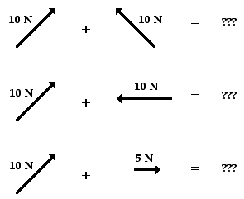
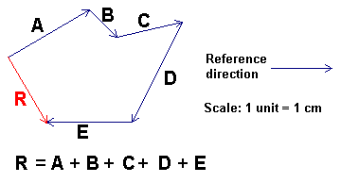
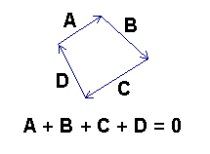
كيف أجمع هذه المتجهات ؟ ساعديني ؟
هل الإجابه صحيحه ؟

Slide 41
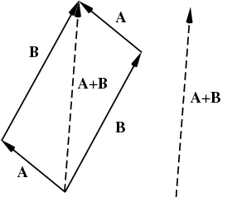
اأولاً : طريقة متوازي الاضلاع:

Slide 42
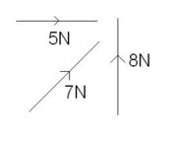
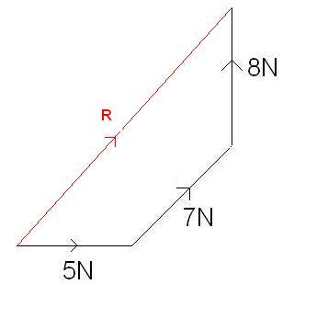
ثانياً: طريقة الرسم البياني
كيف أجمع هذه المتجهات ؟

Slide 43


ثالثاُ :جمع المتجهات بالتحليل
عند جمع عدة متجهات. فإننا نحتاج إلى تحليل كل متجه منهم إلى مركباته بالنسبة إلى المحاور (x,y) مما يسهل إيجاد المحصلة حيث تجمع المركبات في اتجاه المحور x ومن ثم تجمع المركبات في اتجاه المحور y . ثم تطبق قانون المحصلة الذي ينص على إن المحصلة تساوي الجذر التربيعي لمجموع مربع مركبات x ومربع مركبات y، كما في المعادلة التالية:
وتحسب اتجاه المحصلة من خلال المعادلة التالية

Slide 44
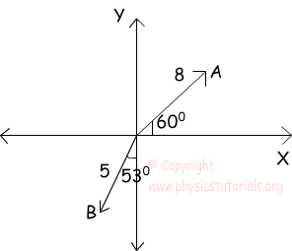
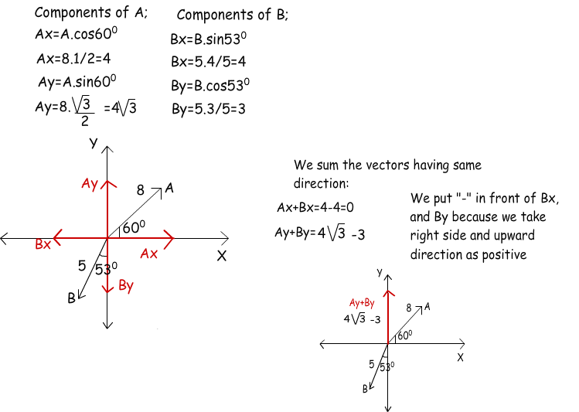
احسبي محصلة المتجهين ؟

Slide 45
مثال :
إذا تحركت سيارة في اتجاه الشمال مسافة
قدرها km 20ثم اتجهت في مسار يصنع زاوية 60º شمال
الغرب مسافة 35km. أوجدي محصلة الإزاحة للسيارة مقداراً
و اتجاهاً.
الحل:
نحسب مركبات المتجه الأول السيني والصادي وكذلك مركبات المتجه الثاني السيني والصادي ثم ثم نجمع المركبات السينيه مع بعضها والمركبات الصاديه مع بعض ونحصل على متجه جديد R= - 30 i + 37.5 j وبأخذ الجذر التربيعي نحصل على مقدار المتجه R = 48.2 km أما الزاويه tano = Ry/Rx وتصبح 38.9

Slide 46
الحل :
A+B= 3i+4j+4 k
C= 5.1
3B= 3i+15j+12k
A-C=i-j+5k
لديك المتجهات :
A=2i-j , B= i+5j +4k , C= i -5k
أوجدي :
1- A+B , 2- C , 3- 3B , 4- A-C ,

Slide 47
متجه الوحدة The unit vector
غالباً ما يعبر عن الكميات المتجهة بما يعرف بمتجه الوحدة.
متجه الوحدة هو متجه بلا أبعاد (dimensionless) طوله الوحدة ويستخدم
للتعبير عن الاتجاه لأي كمية فيزيائية متجهة.
المتجه A يمكن تمثيله بمقدار المتجه A ضرب متجه الوحدةa كالتالي
A = a A

Slide 48
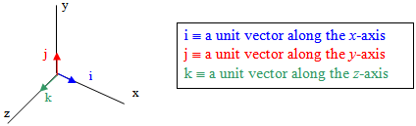
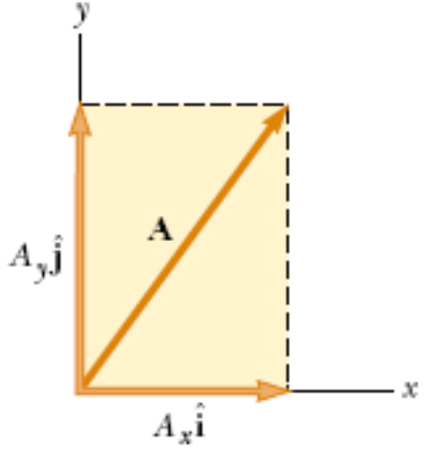
يمكن تمثيل متجهات وحدة (i, j, k) لمحاور الإحداثيات كما في الشكل التالي
الشكل يعبر عن الإحداثيات الكارتيزية في ثلاثة أبعاد وعليه يمكن كتابة أي متجه بدلالة مركباته ومتجهات الوحدة.
إذا كان المتجه A يقع في مستوى x,y فيمكن التعبير عنه بالصورة الاتجاهية

Slide 49


ضرب المتجهات Vector Product:
1- الضرب القياسي Scalar Product:

Slide 50
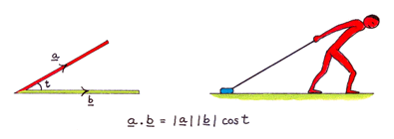

practical application.
i.i = j.j = k.k = 1
and i.j = j.i = i.k = k.i = j.k = k.j = 0
فسري العلاقلت السابقه ؟.

Slide 51
مثال:
المتجه= 2 i +3j A B= -i+2j ,
أوجدي ناتج الضرب القياسي والزاويه المحصورة بينهما
الحل:
A.B= 4 , لزاويه= 60

Slide 52
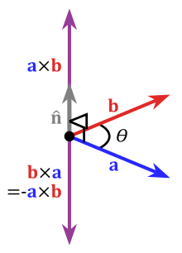
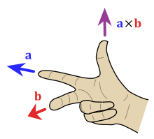
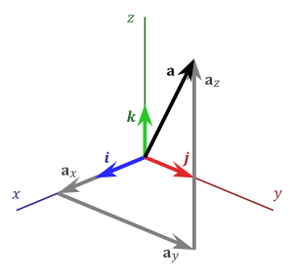
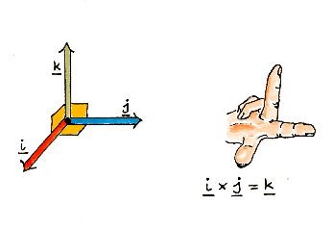
1- الضرب الاتجاهي Vector Product:
i x j = k
j x k = i
k x i = j
j x i = -k
k x j = -i
i x k = -j

Slide 53
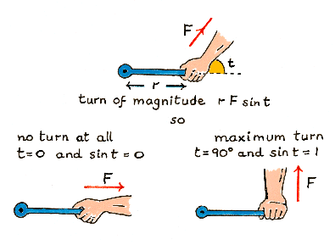

Slide 54
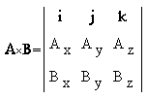
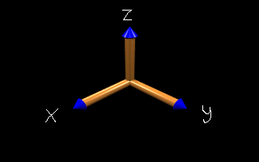
AXB=C=Cxi+Cyj+ Czk
Cx = AyBz - AzBy
Cy = AzBx - AxBz
Cz = AxBy - AyBx
a=(3,−3,1) and c=(−12,12,−4)
احسبي حاصل الضرب الإتجاهي للمتجهين ؟ علقي على النتيجه ؟

Slide 55
اذاكان A.B=0 , AXB=0 فماذا يمكننا القول عن المتجهين ؟
للأذكياء فقط

